Slide 1
Dekoratory i metaprogramowanie
w Javie

Slide 2
1. Czym są dekoratory?
Funkcje, które modyfikują inne funkcje lub klasy bez zmiany ich kodu
Używane do: logowania, sprawdzania uprawnień, mierzenia czasu działania
Oparte na interfejsach

Slide 3
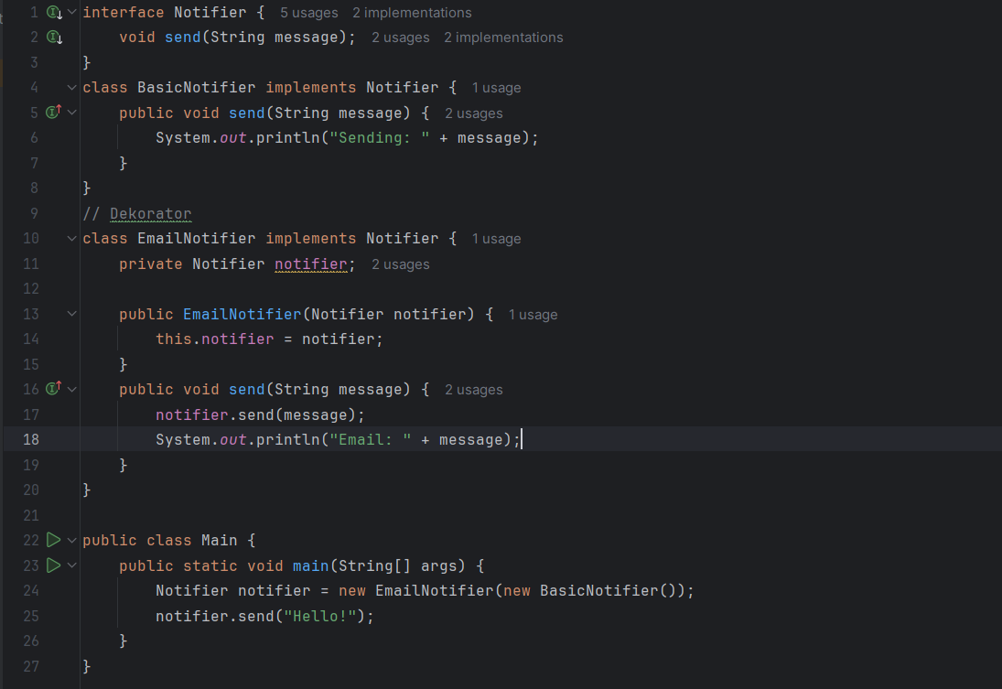

Slide 4
1. Zalety używania Dekoratorów
Elastyczność: Można łączyć różne dekoratory w dowolnej kolejności bez potrzeby tworzenia wielu klas potomnych
Kod jest bardziej modularny i łatwiejszy do rozszerzenia
Przejrzystość kodu: Każda klasa dekoratora wprowadza jedną dodatkową funkcję, co upraszcza testowanie i rozwijanie tych rozszerzeń

Slide 5
1. Wady używania Dekoratorów
Każdy nowy dekorator to nowa klasa
Błędy mogą być ukryte głęboko w stosie dekoratorów
Każda warstwa dekoratora wprowadza narzut — może obniżyć wydajność
Potencjalnie nieprzewidywalne zachowanie

Slide 6
2. Czym jest metaprogramowanie?
Programowanie, które manipuluje kodem jako danymi
Użycie adnotacji
Użycie refleksji
Tworzenie i manipulacja klasami w czasie działania
Generowanie kodu w czasie wykonywania

Slide 7
2. Metaprogramowanie użycie:
Frameworki i biblioteki (Spring)
Wstrzykiwanie zależności
Logowanie i monitorowanie
Generowanie kodu
Walidacja danych
Testowanie kodu

Slide 8
2.1. Adnotacje
Specjalne znaczniki (metadata) dodawane do kodu
Dostarczają dodatkowe informacje dla kompilatora, narzędzi lub podczas działania programu.
Składnia: @Adnotacja
Przykłady wbudowanych adnotacji: @Override, @Deprecated, @SuppressWarnings

Slide 9
2.1. Adnotacje zalety
Opisują zachowanie bez dodatkowego kodu.
Modularność
Możliwość przetwarzania w czasie działania – dzięki refleksji.
Mniej powtarzalnego kodu

Slide 10
2.1. Adnotacje wady
Trudniej zrozumieć działanie programu bez znajomości frameworka
Adnotacje tylko opisują, nie wykonują kodu
Trudność debugowania (zachowanie zależne od zewnętrznych narzędzi)
Możliwość przeładowanie adnotacjami

Slide 11
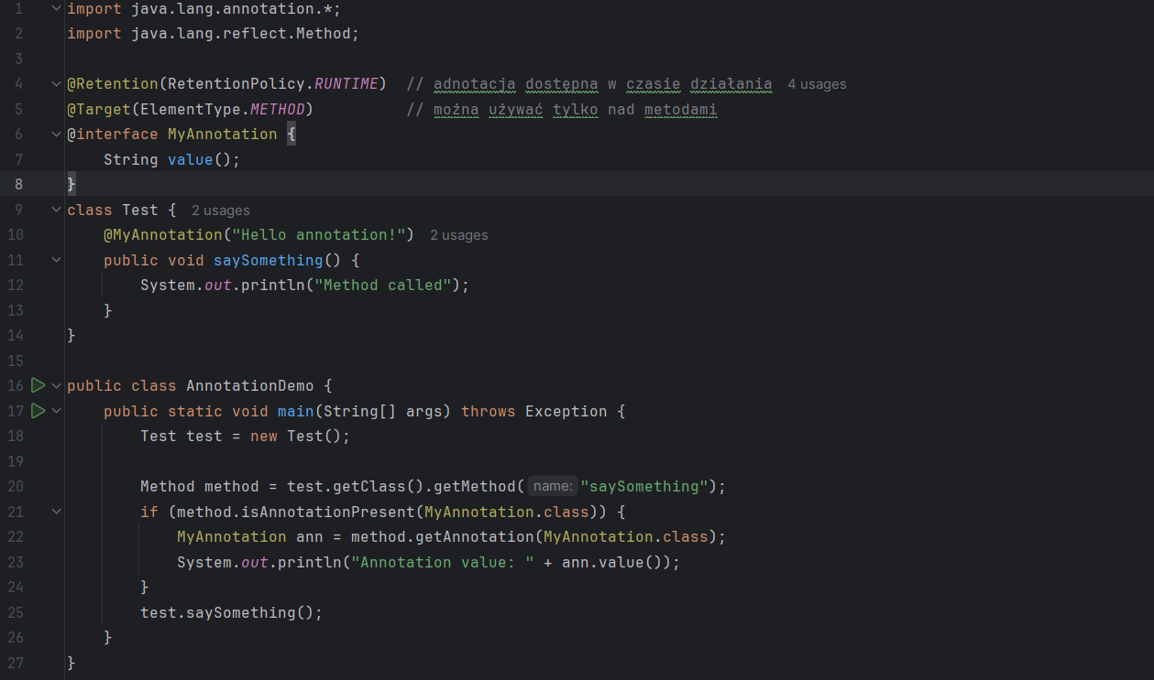

Slide 12
2.2. Refleksja
Refleksja to mechanizm w Javie, który pozwala programowi badać oraz modyfikować własną strukturę i zachowanie w czasie działania , nawet jeśli nie zna ich wcześniej na etapie kompilacji.

Slide 13
2.2. Refleksja zalety:
Analiza klas
Dynamiczne tworzenie obiektów
Wywoływanie metod (nawet prywatnych)
Dostęp do pól

Slide 14
2.2. Refleksja Wady:
Wolniejsze niż zwykłe wywołania metod
Bezpieczeństwo – może naruszać enkapsulację
Mniej czytelny kod
Trudniejsze debugowanie

Slide 15
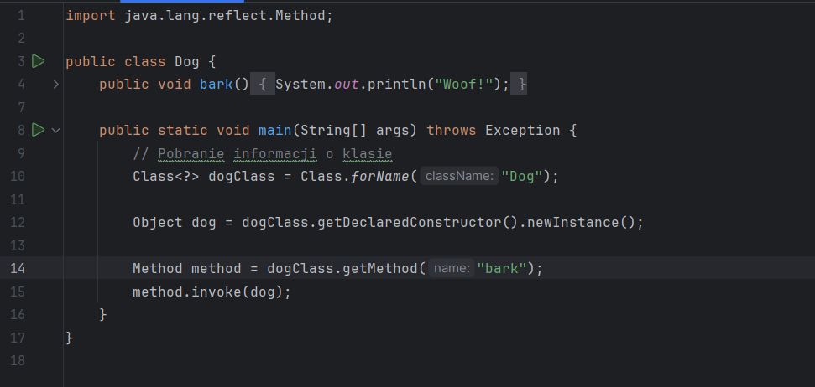

Slide 16
2. Różnice: adnotacje a refleksja
Adnotacje to statyczne metadane wpisane w kod źródłowy. Same w sobie nic nie wykonują – potrzebny jest kod (np. framework) do ich przetworzenia
Refleksja to mechanizm dynamiczny – pozwala w trakcie wykonania programu sprawdzić lub zmienić strukturę klas. Umożliwia na przykład utworzenie obiektów klas nieznanych w momencie kompilacji

Slide 17
3. Dekoratory a Metaprogramowanie
Dekorator to konkretny sposób rozbudowy zachowania obiektu, a Metaprogramowanie to ogólna technika wpływania na strukturę i zachowanie kodu
Dekorator ma złożoność strukturalna, a Metaprogrmowanie behawioralne (mocnej abstrakcyjną)

Slide 18
3. Dlaczego Metaprogramowanie jest ważne?
Automatyzacja konfiguracji
Mniej kodu ręcznego (Spring Boot wykrywa komponenty przez adnotacje)
Biblioteki automatycznie generują metody (np. @Getter)
Elastyczność i rozszerzalność
Aplikacje reagują dynamicznie na nowe typy, klasy lub zachowania bez zmian w kodzie źródłowym
Deklaratywność > Imperatywność
Wspieranie architektur mikroserwisowych
dynamiczne wstrzykiwanie zależności, rejestracja komponentów, konfiguracja API

Slide 19
3. Gdzie jest używane:
Spring Boot (Dependency Injection-wstrzykiwanie zależności)
Hibernate (Dynamiczne generowanie zapytań SQL)
Lombok (Generowanie kodu np. gettery, settery, konstruktory)
Jackson / Gson (Mapowanie pól obiektów przez adnotacje i refleksję)
Apache Camel (Dynamiczne zarządzanie przepływem danych)

Slide 20
Podsumowanie
Dekorator: wzorzec umożliwia elastyczne rozszerzanie funkcjonalności obiektów w czasie wykonania, zachowując interfejs klasy bazowej. Stosuje się go, gdy trzeba dodać zachowanie do pojedynczego obiektu bez zmieniania jego klasy.
Metaprogramowanie: to metoda pisania programów, które mogą analizować i generować kod innych programów. W Javie obejmuje m.in. refleksję i adnotacje. Dzięki temu możliwe jest automatyzowanie zadań (generowanie kodu, konfiguracja) podczas kompilacji lub wykonania.

Slide 21
Bibliografia
https://stackoverflow.com/questions/3002904/what-is-the-security-risk-of-object-reflection
https://pl.wikipedia.org/wiki/Metaprogramowanie#:~:text=Metaprogramowanie%20%E2%80%93%20technika%20umo%C5%BCliwiaj%C4%85ca%20programom,innego%20programu%20nazywa%20si%C4%99%20metaprogramem
https://www.samouczekprogramisty.pl/adnotacje-w-jezyku-java/#:~:text=Adnotacje%2C%20kt%C3%B3re%20przypiszesz%20maj%C4%85%20sw%C3%B3j,kt%C3%B3ry%20ma%20mniejsz%C4%85%20obj%C4%99to%C5%9B%C4%87
https://www.samouczekprogramisty.pl/wzorzec-projektowy-dekorator/#:~:text=Jedn%C4%85%20z%20cz%C4%99sto%20polecanych%20praktyk,obiektu%20bez%20potrzeby%20kompilacji%20kodu
ChatGPT

Slide 22
Koniec

